Slide 1
Lekcja Temat: Symetria środkowa.

Slide 3
środek symetrii figur
Figury symetryczne względem punktu

Slide 4
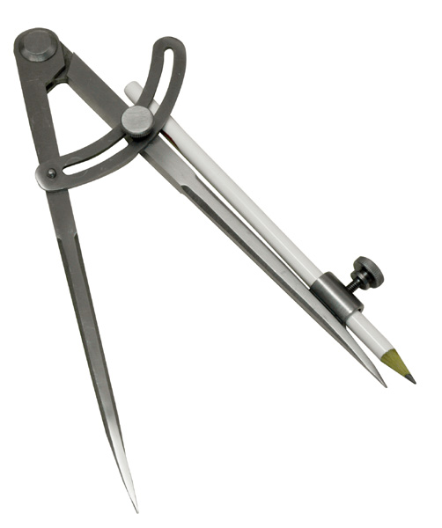
A
S
A`
Punkty A i A` są symetryczne względem punktu S jeśli punkt S jest środkiem odcinka AA`

Slide 5
C
B`
A
S
A`
B
C`
Figury symetryczne względem punktu są przystające.
Dwie figury są symetryczne względem punktu, jeżeli każdą z tych figur można otrzymać przez obrót drugiej figury o 180 stopni dookoła tego punktu.

Slide 6
Lekcja Temat: Symetria środkowa w prostokątnym układzie współrzędnych.
Cel lekcji:
Nauczymy się zaznaczać punkty i rysować figury symetryczne do danych względem początku układu współrzędnych.

Slide 7
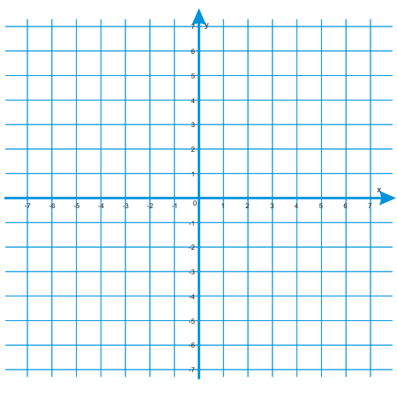
A=(2,4)
B=(-3,2)
S
B`=(3,-2)
A`=(-2,-4)
Współrzędne punktów symetrycznych względem początku układu współrzędnych są liczbami przeciwnymi

Slide 8
Ćwiczenie. Zaznacz punkty symetryczne do danych względem początku układu współrzędnych.
A=(-3,5)
D`=(-3,4)
C`=(6,3)
B=(3,2)
S
B`=(-3,-2)
C=(-6,-3)
D=(3,-4)
A`=(3,-5)

Slide 9
